Slide 1
ΔΗΜΙΟΥΡΓΙΚΑ ΕΡΓΑΛΕΙΑ ΕΝΑΝΤΙΑ ΣΤΟΝ ΚΥΒΕΡΝΟΕΚΦΟΒΙΣΜΟ
LTTA Πω, Γαλλία
13-17 Iουνίου 2022

Slide 2
Ο ΕΚΦΟΒΙΣΜΟΣ
Ο εκφοβισμός - ή η παρενόχληση - μπορεί να οριστεί ως μια επαναλαμβανόμενη μορφή βίας που γίνεται σκόπιμα εναντίον ενός ατόμου από ένα άλλο ή από μια ομάδα, που οδηγούν σε μια κατάσταση άνισων σχέσεων (ο εκφοβιστής έχει σωματικό ή/και ψυχολογικό έλεγχο επί του στόχου του ή τον κακομεταχειρίζεται με μια ομάδα οπαδών που έχει συγκεντρώσει γύρω του).
Ο εκφοβισμός είναι ένα φαινόμενο που εμφανίζεται σε πολλά κοινωνικά πλαίσια: στο σχολείο, στο πανεπιστήμιο, στον εργασιακό χώρο, στην οικογένεια και στο σπίτι. Μπορεί να πάρει πολλές μορφές:
λεκτικός (προσβολές, χλευασμός),
ψυχολογικός και ηθικός (δυσφήμιση, εξευτελισμός, απειλές, φημολογίες),
φυσικός (σπρώξιμο, χτυπήματα) ή
σεξουαλική παρενόχληση (θώπευση, εξαναγκαστικά φιλιά, σεξουαλικές προτάσεις).

Slide 3
ΚΥΒΕΡΝΟΕΚΦΟΒΙΣΜΟΣ
Με την εμφάνιση του Διαδικτύου και των smartphones κινητών στα μέσα της δεκαετίας του 2000, εμφανίστηκαν νέες μορφές εκφοβισμού και βίας : αποστολή προσβλητικών ή απειλητικών γραπτών μηνυμάτων, αποστολή ρητών ή υπονοούμενων σεξουαλικών μηνυμάτων ηλεκτρονικού ταχυδρομείου, happy slapping, κλοπή προσωπικών δεδομένων, εκδικητική πορνογραφία...
Με ποιους τρόπους διαφέρει ο κυβερνοεκφοβισμός από τον εκφοβισμό;
οι εκφοβιστές μπορούν να ενεργούν ανώνυμα ή με ψευδώνυμα
το περιεχόμενο μπορεί να διαδοθεί γρήγορα εμπλέκοντας πολλούς άλλους μάρτυρες
ο επαναλαμβανόμενος χαρακτήρας του εκφοβισμού και η πρόθεση των εκφοβιστών να βλάψουν γίνονται πιο δύσκολα αντιληπτά

Slide 4
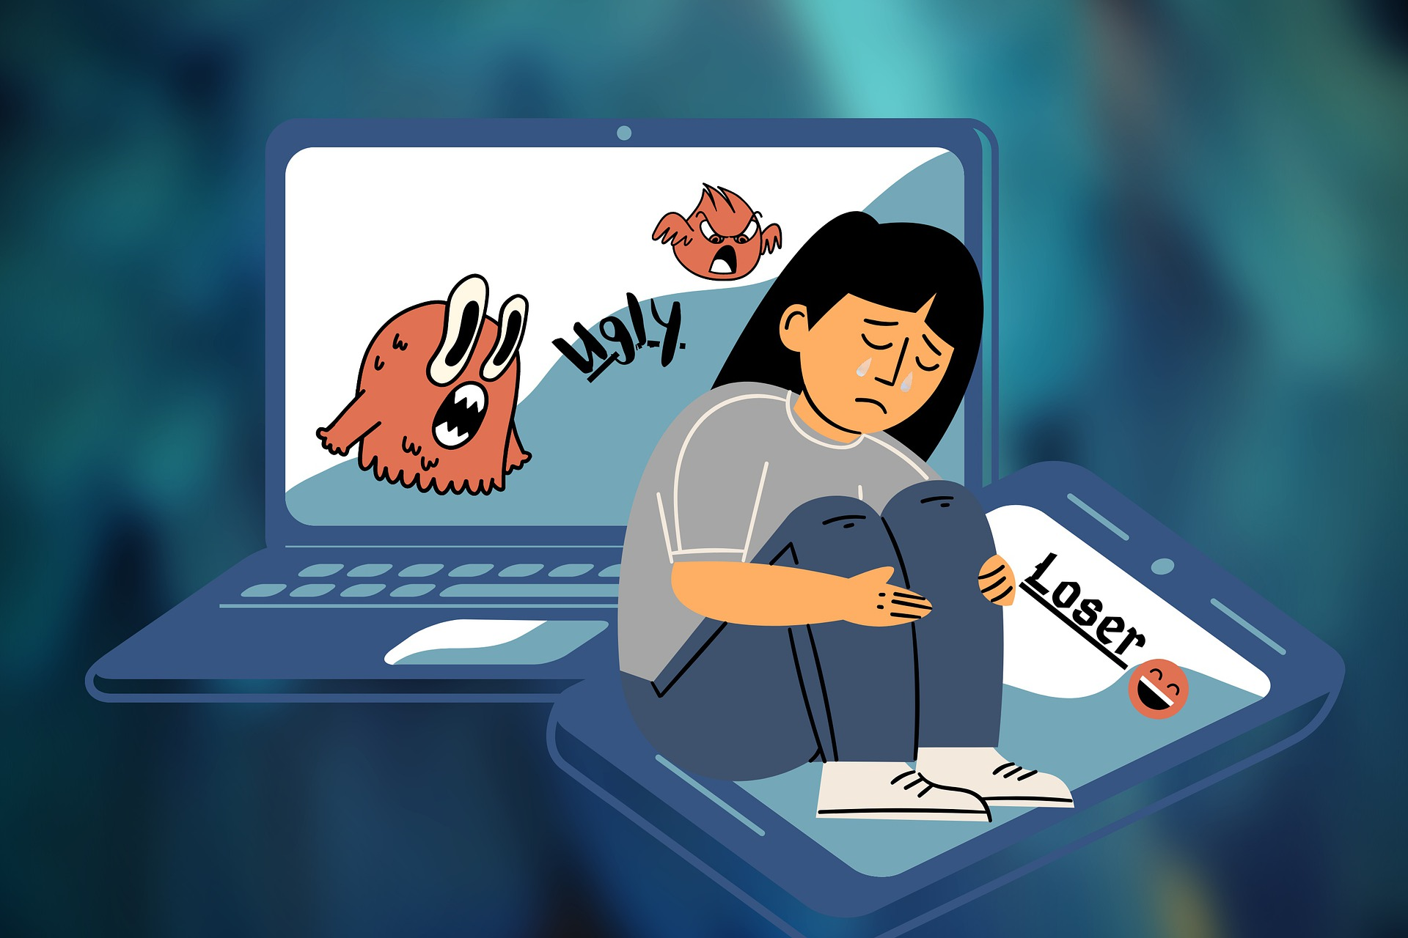
ΤΥΠΟΙ ΚΥΒΕΡΝΟΕΚΦΟΒΙΣΜΟΥ
ΕΜΠΡΗΣΤΙΚΗ ΓΛΩΣΣΑ
ΠΑΡΕΝΟΧΛΗΣΗ
ΥΠΟΤΙΜΗΣΗ
ΠΛΑΣΤΟΠΡΟΣΩΠΙΑ
ΞΕΜΠΡΟΣΤΙΑΣΜΑ/ΑΠΑΤΗ
ΑΠΟΚΛΕΙΣΜΟΣ
ΔΙΑΔΙΚΤΥΑΚΗ ΠΑΡΑΚΟΛΟΥΘΗΣΗ (CYPERSTALKING)
CYBERBASHING/HAPPY SLAPPING

Slide 5
ΕΜΠΡΗΣΤΙΚΗ ΓΛΩΣΣΑ
Αυτό το είδος διαδικτυακού εκφοβισμού συνίσταται στην άμεση αποστολή προσβολών και χυδαιολογιών εναντίον ενός ατόμου. Η εμπρηστική γλώσσα είναι μια άμεση επίθεση στο θύμα μέσω της αποστολής αρνητικών μηνυμάτων που εκφράζουν θυμό ή/και χυδαιότητες, όπως σε ιστοσελίδες παιχνιδιών ή σε ιστολόγια. Οι εκφοβιστές χρησιμοποιούν κεφαλαία γράμματα, εικόνες και σύμβολα για να προσδώσουν συναίσθημα στην επιχειρηματολογία τους.

Slide 6
ΠΑΡΕΝΟΧΛΗΣΗ
Η παρενόχληση είναι μια ευρεία κατηγορία στην οποία υπάγονται πολλοί τύποι διαδικτυακού εκφοβισμού, αλλά γενικά αναφέρεται σε ένα εξακολουθητικό μοτίβο κακόβουλων ή απειλητικών μηνυμάτων που αποστέλνονται στο διαδίκτυο με σκοπό να βλάψουν κάποιον.
Ως άμεση παρενόχληση νοείται η επανειλημμένη αποστολή προσβλητικών, αγενών και προσβλητικών μηνυμάτων σε κάποιον μέσω SMS, πίνακα μηνυμάτων ή λογαριασμού στα μέσα κοινωνικής δικτύωσης. Η έμμεση παρενόχληση περιλαμβάνει τη διάδοση φημολογιών εναντίον του θύματος σε διάφορα διαδικτυακά φόρουμ, την εγγραφή του θύματος σε ανεπιθύμητες διαδικτυακές υπηρεσίες ή την αποστολή μηνυμάτων σε άλλους στο όνομα του θύματος.

Slide 7
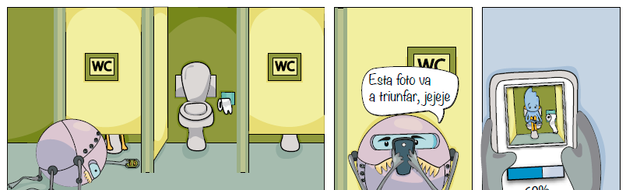
ΥΠΟΤΙΜΗΣΗ/ ΠΡΟΣΒΟΛΗ
Πρόκειται για τη διάδοση προσωπικών πληροφοριών για άλλους που είναι υποτιμητικές ή/και αναληθείς και που έχουν σκοπό να βλάψουν την υπόληψή τους. Ορισμένα παραδείγματα περιλαμβάνουν τη δημοσίευση τέτοιων πληροφοριών ή ψηφιακά τροποποιημένων φωτογραφιών ή στιγμιότυπων οθόνης και την αποστολή τους σε άλλους.

Slide 8
ΠΛΑΣΤΟΠΡΟΣΩΠΙΑ Ή FRAPING
Η παραβίαση λογαριασμών ηλεκτρονικού ταχυδρομείου ή μέσων κοινωνικής δικτύωσης κάποιου άλλου ατόμου με την ανάρτηση ανάρμοστου περιεχομένου στο όνομά του, προκειμένου να βλάψει την υπόληψή του.

Slide 9
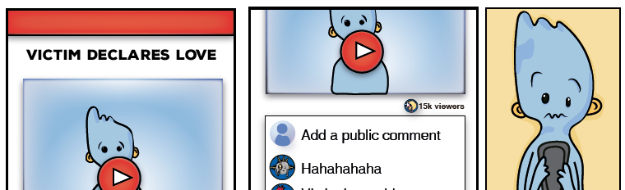
ΞΕΜΠΡΟΣΤΙΑΣΜΑ/ ΕΞΑΠΑΤΗΣΗ
Το ξεμπρόστιασμα (outing), επίσης γνωστό ως doxing, αναφέρεται σε μια πράξη όπου ο εκφοβιστής αποκαλύπτει ανοιχτά ευαίσθητες ή προσωπικές πληροφορίες για κάποιον χωρίς τη συγκατάθεσή του, με σκοπό την αμηχανία ή τον εξευτελισμό του.
Το trickery είναι παρόμοιο με το outing, με ένα επιπρόσθετο όμως στοιχείο εξαπάτησης. Στην περίπτωση αυτή, ο εκφοβιστής θα επιδιώξει να γίνει φίλος με τον στόχο του για να κερδίσει την εμπιστοσύνη του. Μόλις ο εκφοβιστής κερδίσει την εμπιστοσύνη του στόχου του, καταχράται την εμπιστοσύνη αυτή και μοιράζεται τα μυστικά και τις προσωπικές πληροφορίες του θύματος σε τρίτους ή σε πολλά τρίτα άτομα.

Slide 10
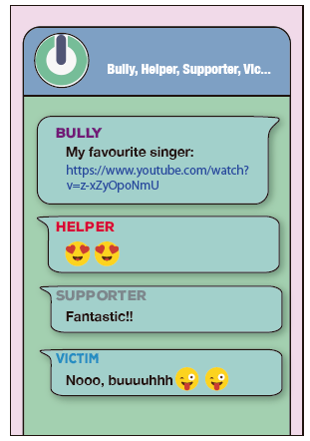
ΑΠΟΚΛΕΙΣΜΟΣ
Αποκλεισμός είναι η πράξη της σκόπιμης εξαίρεσης κάποιου. Ο αποκλεισμός υφίσταται σε καταστάσεις εκφοβισμού που γίνονται πρόσωπο-με-πρόσωπο, αλλά χρησιμοποιείται επίσης και στο διαδίκτυο για να στοχοποιήσει και να εκφοβίσει ένα θύμα. Για παράδειγμα, ένα παιδί μπορεί να αποκλείεται/να μην καλείται σε ομάδες ή πάρτι, ενώ βλέπει άλλους φίλους του να συμπεριλαμβάνονται σε αυτά, ή να παραλείπεται από νήματα μηνυμάτων ή συζητήσεις που αφορούν κοινούς φίλους.

Slide 11
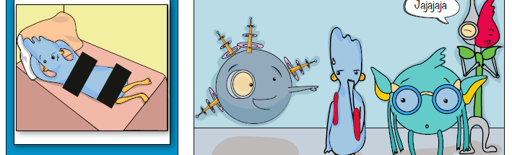
ΔΙΑΔΙΚΤΥΑΚΗ ΠΑΡΑΚΟΛΟΥΘΗΣΗ
Η διαδικτυακή παρακολούθηση είναι μια ιδιαίτερα σοβαρή μορφή διαδικτυακού εκφοβισμού που μπορεί να φτάσει μέχρι και την σωματική βλάβη εναντίον κάποιου ατόμου που στοχοποιείται για λόγους οργής, εκδίκησης ή ελέγχου. Έτσι, η διαδικτυακή παρενόχληση μετατρέπεται σε «διαδικτυακή παρακολούθηση», με αποτέλεσμα ανεπιθύμητες επικοινωνίες να επαναλαμβάνονται εξακολουθητικά με την πάροδο του χρόνου σε βαθμό που τα θύματα φοβούνται για την προσωπική τους ασφάλεια και προστασία, βιώνουν χρόνιο άγχος σχετικά με την απώλεια της ποιότητας της ζωής τους, χάνοντας έτσι το αίσθημα της βεβαιότητας και της προβλεψιμότητας σχετικά με το τι να περιμένουν κάθε μέρα.

Slide 12
CYBERBASHING Ή HAPPY SLAPPING
Πρόκειται για μια μορφή εκφοβισμού όπου ένα άτομο δέχεται σωματική επίθεση η οποία βιντεοσκοπείται σε κινητό τηλέφωνο. Οι επιτιθέμενοι μοιράζονται τα βίντεο με τους φίλους τους.

Slide 13
Ποιοι είναι οι παράγοντες που οδηγούν στον κυβερνοεκφοβισμό;
Η γνώση των ρόλων του διαδικτυακού εκφοβισμού και των προβλεπτικών παραγόντων τους είναι σημαντική για τον σχεδιασμό και την ανάπτυξη παρεμβάσεων.
EΚΦΟΒΙΣΤΗΣ: Ο επιτιθέμενος
ΠΑΡΑΤΗΡΗΤΕΣ: Κατέχουν βασικό ρόλο στην εξέλιξη της κατάστασης του διαδικτυακού εκφοβισμού και των συνεπειών της για το θύμα. Μπορούν να διακριθούν οι ακόλουθοι τύποι παρευρισκόμενων σε μια περίπτωση εκφοβισμού:
ΒΟΗΘΟΙ: Υποστηρίζουν ενεργά τον εκφοβιστή
ΥΠΟΣΤΗΡΙΚΤΕΣ: Ενισχύουν τον εκφοβιστή μέσω γέλιου ή επικρότησης, μέσω «likes» και κοινοποίησης περιεχομένου.
ΠΑΡΑΤΗΡΗΤΕΣ Ή ΠΕΡΑΣΤΙΚΟΙ: Παρακολουθούν την κατάσταση χωρίς όμως να παρεμβαίνουν.
ΥΠΕΡΑΣΠΙΣΤΕΣ: Υπερασπίζονται και υποστηρίζουν το θύμα.
ΘΥΜΑ: Το άτομο που εκφοβίζεται

Slide 14
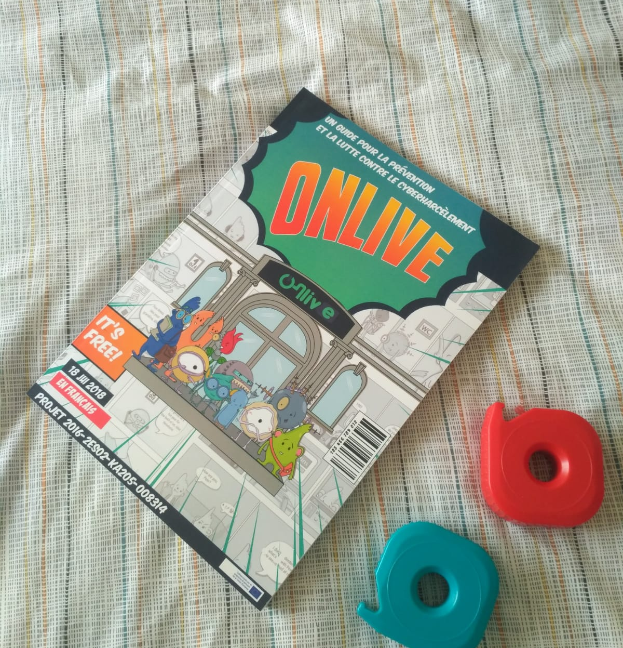
Το Έργο ONLIVE
Το ONLIVE αποτελούσε ένα έργο στρατηγικής συμμαχίας στο πλαίσιο του προγράμματος Erasmus+ (2016-2018), το οποίο είχε ως στόχο να δώσει απαντήσεις στα προβλήματα του διαδικτυακού εκφοβισμού μεταξύ μαθητών. Μεταξύ των στόχων του έργου ήταν η ανταλλαγή καλών πρακτικών μεταξύ επαγγελματιών από τις ευρωπαϊκές χώρες-εταίρους, η από κοινού δημιουργία εργαλείων κατά του διαδικτυακού εκφοβισμού και η υλοποίηση εργαστηρίων ευαισθητοποίησης για το θέμα μέσω μεθόδων μη τυπικής εκπαίδευσης σε σχολεία της Ισπανίας, της Γαλλίας και της Ιταλίας.
Το ONLIVE T-Comic-Kit ΕΙΝΑΙ ένα χρήσιμο εργαλείο για τους εκπαιδευτικούς και τους εργαζόμενους στον τομέα της νεολαίας που επιθυμούν να πραγματοποιήσουν εργαστήρια για την αντιμετώπιση του εν λόγω ζητήματος ανάμεσα στους νέους.

Slide 15
ΔΡΑΣΤΗΡΙΟΤΗΤΑ ΓΙΑ ΤΟΝ ΚΥΒΕΡΝΟΕΚΦΟΒΙΣΜΟ
Σχηματίστε ομάδες και δημιουργήστε στη μητρική σας γλώσσα μια σύντομη ιστορία για έναν τύπο διαδικτυακού εκφοβισμού υπό τη μορφή κόμικς.
Επινοήστε μια ερώτηση + την απάντησή της ή μια δήλωση + το σχόλιό σας σχετικά με την ιστορία
Μεταφράστε το κείμενο στα συννεφάκια τύπου κόμικς (αν υπάρχουν) στα αγγλικά και κόψτε τα για να τα κάνετε εναλλάξιμα

